Slide 1
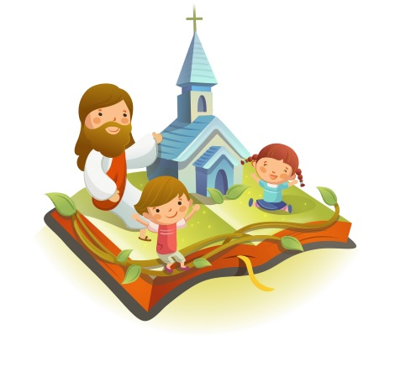
✠VUI HỌC KINH THÁNH✠
ĐÁNH ĐỔI MỌI THỨ
ĐỂ LẤY NƯỚC TRỜI
CHÚA NHẬT XVII THƯỜNG NIÊN - NĂM A

Slide 2
✠ TIN MỪNG CHÚA GIÊ-SU KI-TÔ
THEO THÁNH MÁT-THÊU✠
Khi ấy, được tin ông Gio-an Tẩy Giả chết, Đức Giê-su xuống thuyền đến một chỗ hoang vắng riêng biệt.

Slide 3
Nghe biết vậy, đông đảo dân chúng từ các thành đi bộ mà theo Người.

Slide 4
Ra khỏi thuyền, Đức Giê-su trông thấy một đoàn người đông đảo thì chạnh lòng thương, và chữa lành các bệnh nhân của họ.

Slide 5
Chiều đến, các môn đệ lại gần thưa với Người : “Nơi đây hoang vắng, và đã muộn rồi,

Slide 6
vậy xin Thầy cho dân chúng về, để họ vào các làng mạc mua lấy thức ăn.”

Slide 7
Đức Giê-su bảo : “Họ không cần phải đi đâu cả, chính anh em hãy cho họ ăn.”

Slide 8
Sau đó, Người truyền cho dân chúng ngồi xuống cỏ. Người cầm lấy năm cái bánh và hai con cá,

Slide 9
ngước mắt lên trời, dâng lời chúc tụng, bẻ ra, trao cho môn đệ, và môn đệ trao cho đám đông.

Slide 10
Ai nấy đều ăn và được no nê. Những mẩu bánh còn thừa, người ta thu lại được mười hai giỏ đầy.

Slide 11
Số người ăn khoảng chừng năm ngàn đàn ông, không kể đàn bà và trẻ con. ĐÓ LÀ LỜI CHÚA

Slide 12
HÃY
TÌM
KIẾM
NƯỚC
CHÚA
TRƯỚC
MỌI
SỰ
NGƯỜI
SẼ
LO
CHO
TÌM Ô CHỮ

Slide 13
1
H | A | I | C | O | N | C | Á
 | C | H | O | H | Ọ | Ă | N
H | O | A | N | G | V | Ắ | N | G
L | Ò | N | G | T | H | Ư | Ơ | N | G
C | Ò | N | T | H | Ừ | A
 |  | C | Á | I | B | Á | N | H
T | H | Ứ | C | Ă | N
HÀNG
DỌC
2
3
4
5
6
7
1. “Ở ĐÂY, CHÚNG CON CHỈ CÓ VỎN VẸN NĂM CÁI BÁNH VÀ … … !”
2. “HỌ KHÔNG CẦN PHẢI ĐI ĐÂU CẢ, CHÍNH ANH EM HÃY … ...”
3. CHÚA GIÊ-SU ĐI THUYỀN ĐẾN NƠI NÀO?
4. RA KHỎI THUYỀN, ĐỨC GIÊ-SU TRÔNG THẤY MỘT ĐOÀN NGƯỜI ĐÔNG ĐẢO THÌ CHẠNH … …
5. NHỮNG MẨU BÁNH … …, NGƯỜI TA THU LẠI ĐƯỢC MƯỜI HAI GIỎ ĐẦY.
6. NGOÀI HAI CON CÁ, CHÚA GIÊ-SU LÀM PHÉP LẠ TỪ NĂM CÁI GÌ NỮA?
7. XIN THẦY CHO DÂN CHÚNG VỀ, ĐỂ HỌ VÀO CÁC LÀNG MẠC MUA LẤY … …

Slide 14
H | A | I | C | O | N | C | Á
 | C | H | Ộ | H | Ọ | Ă | N
H | O | A | N | G | V | Ắ | N | G
L | Ò | N | G | T | H | Ư | Ơ | N | G
C | Ò | N | T | H | Ừ | A
 |  | C | Á | I | B | Á | N | H
T | H | Ứ | C | Ă | N

Slide 15
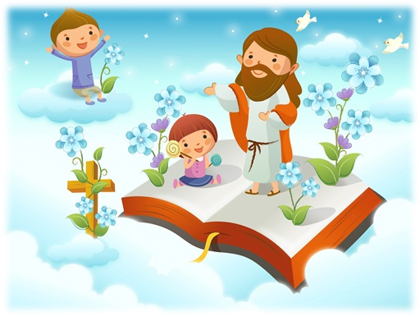
Học với Giê-su - Học cùng Giê-su
TRẮC NGHIỆM

Slide 16
1. Năm chiếc bánh và hai con cá trong bài Tin Mừng là của ai?
A
Chúa Giê-su biến ra
B
Chúa Giê-su nhặt được
C
C
Của các môn đệ
Của các môn đệ
D
Tất cả đều sai
Đáp án

Slide 17
2. Chúa Giê-su mời gọi ai giúp người phân phát bánh cho dân chúng?
A
Những người đàn ông
B
Những người đàn bà
C
Trẻ em
D
Các môn đệ
D
Các môn đệ
Đáp án

Slide 18
3. Tại sao Chúa Giê-su muốn các môn đệ phân phát bánh cho dân chúng?
A
Chúa lười
B
B
Chúa muốn các ông cộng tác với Người
Chúa muốn các ông cộng tác với Người
C
Các môn đệ tự làm
D
Dân chúng muốn như vậy
Đáp án

Slide 19
4. Ngày nay, con người có thể cộng tác với Thiên Chúa như nào?
A
Làm thuê cho Chúa
B
Thuê Chúa làm việc cho mình
C
C
Làm việc tốt khi có thể
Làm việc tốt khi có thể
D
Chẳng làm gì cả
Đáp án

Slide 20
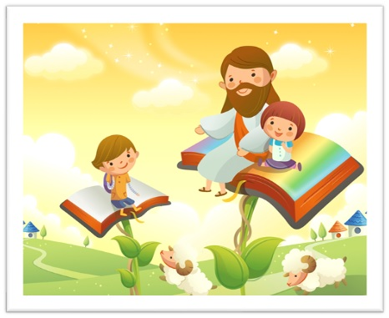
THIẾU NHI YÊU CHÚA
Thiếu nhi Thánh Thể cộng tác với Chúa trong những việc làm nào?

